Slide 1

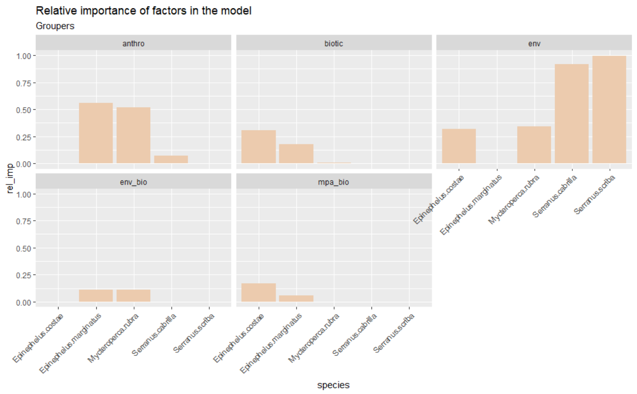







Groupers
Species of interest:
Epinephelus costae
Epinephelus marginatus
Mycteroperca rubra
בחרתי את המינים שאני רואה שאצלם יש חשיבות לגורמים ביוטיים (כולל אינטרקציות).
אלכסנדרוני מראה דגם שונה באינטרקציה של ביוטי + שמורה/טמפ'

Slide 2
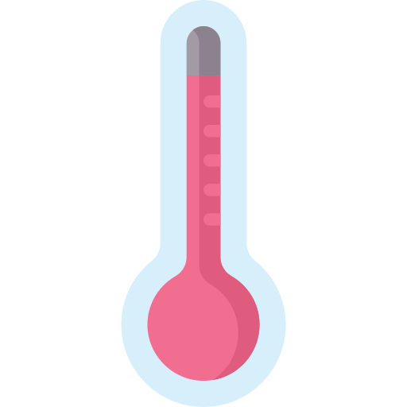
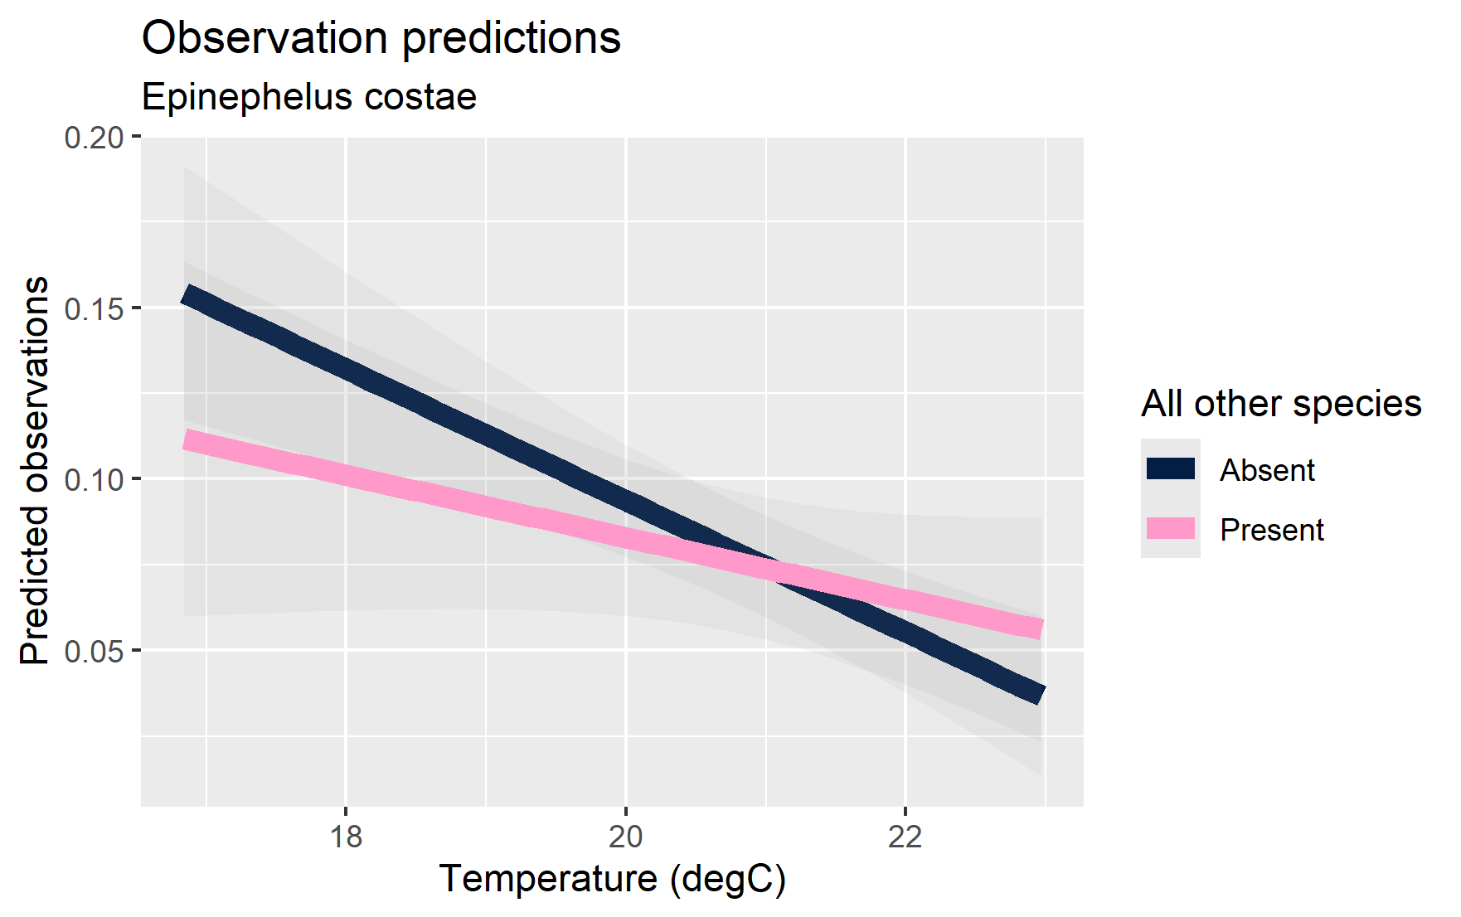
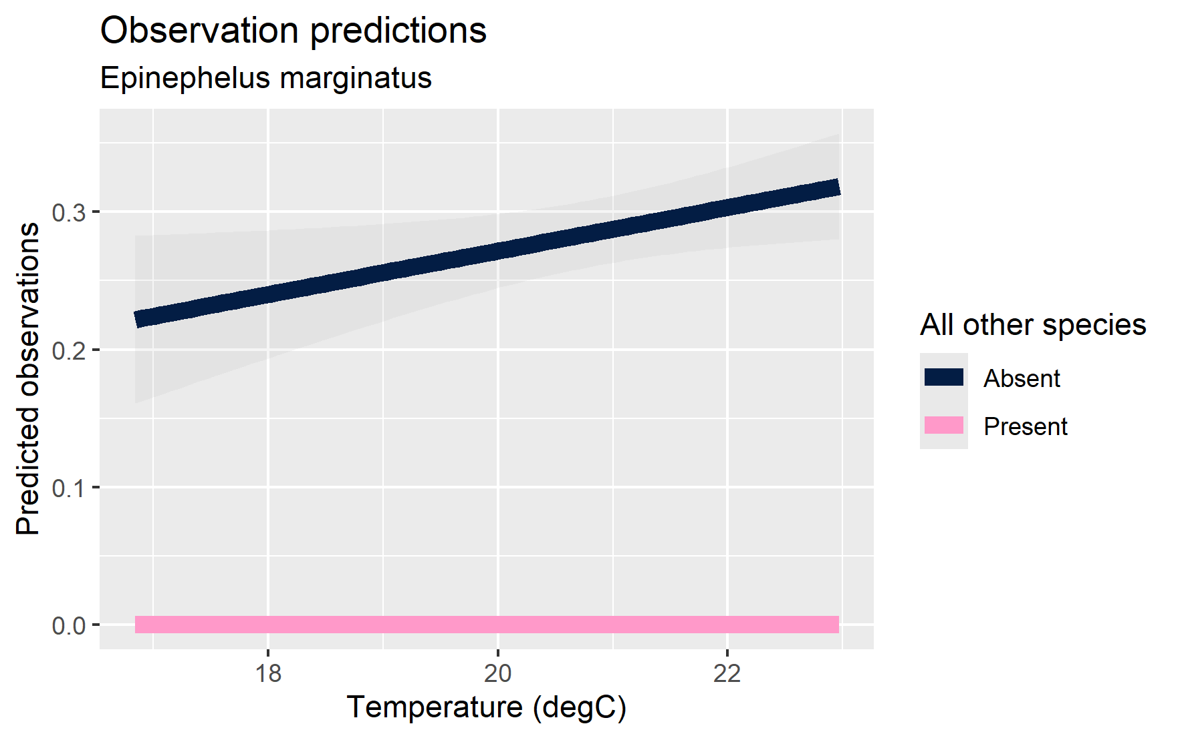
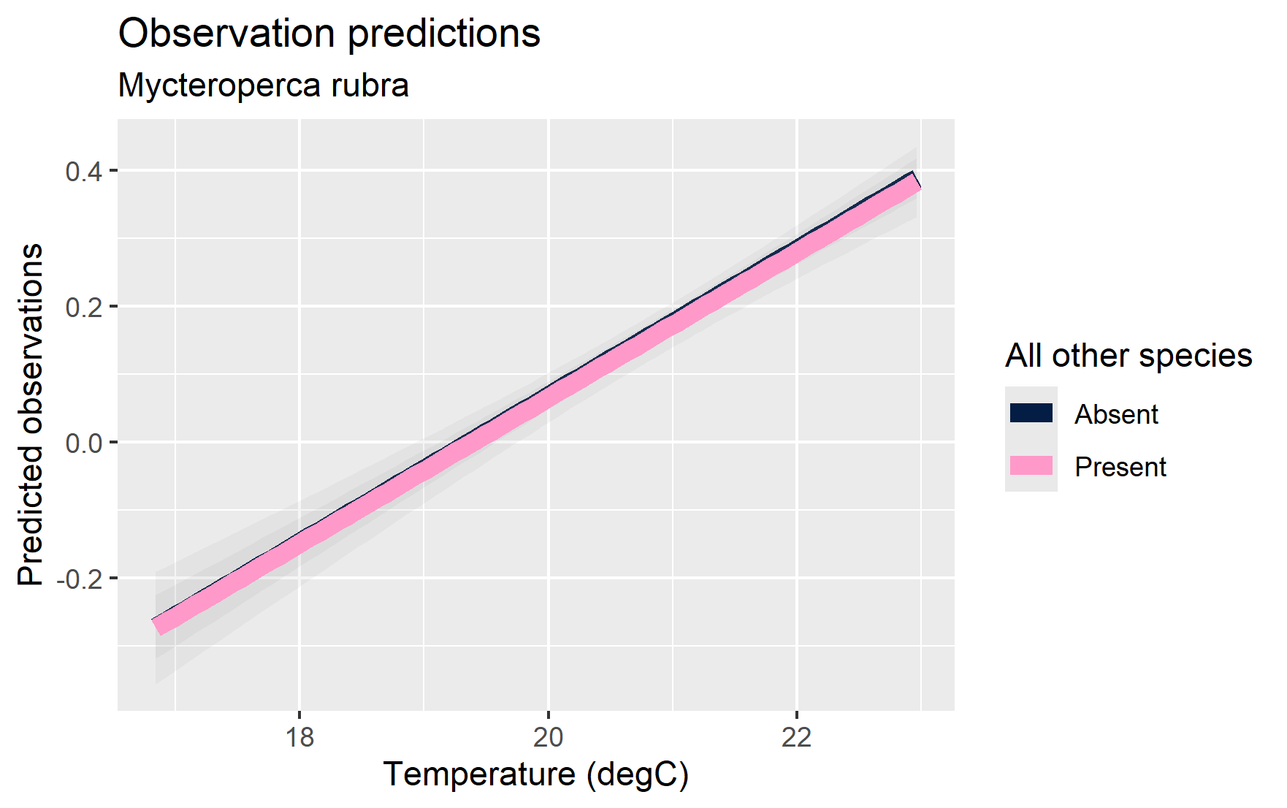
לא נראה שההשפעה של טמפרטורה מושפעת ממינים אחרים באופן משמעותי

Slide 3

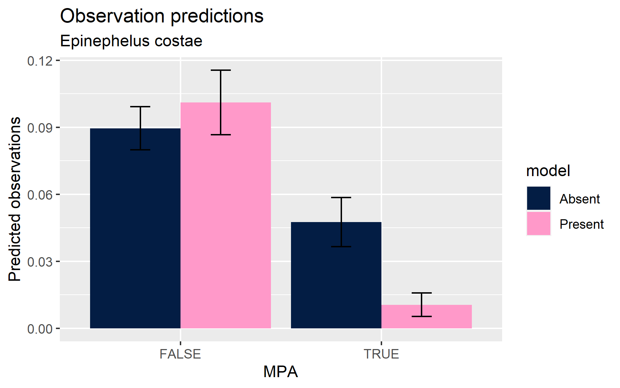
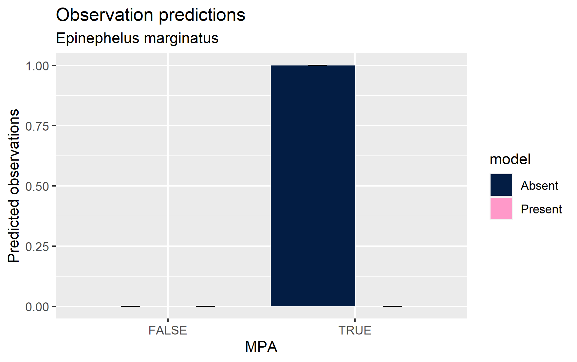
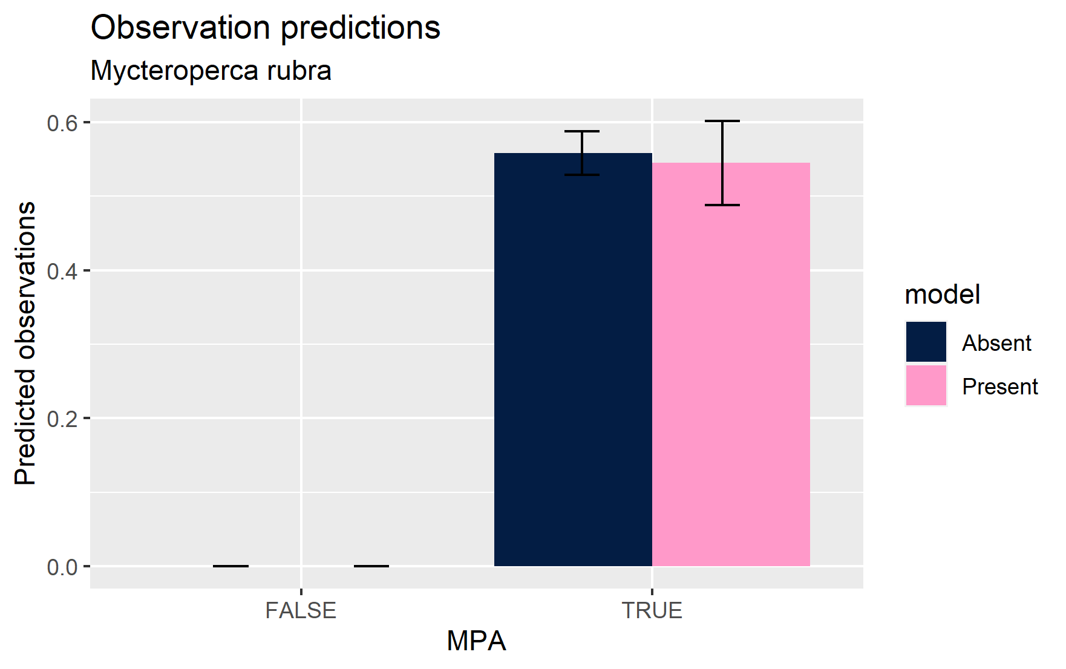



לא נראה שההשפעה של שמורה מושפעת ממינים אחרים באופן משמעותי.
אלכסנדרוני מראה דגם הפוך בין שמורה/לא שמורה כאשר שאר המינים נמצאים או חסרים.
(דוקרנית וסלעים נוטים להיות הרבה יותר בשמורות ללא קשר למינים האחרים)

Slide 4

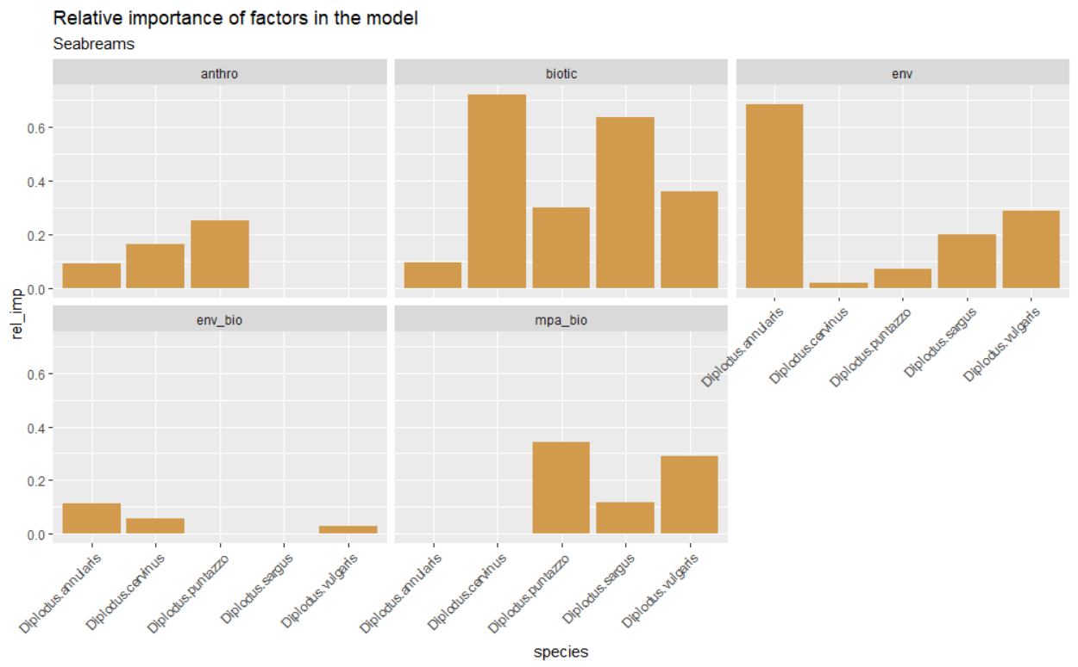

Seabreams
All species are interesting

Slide 5

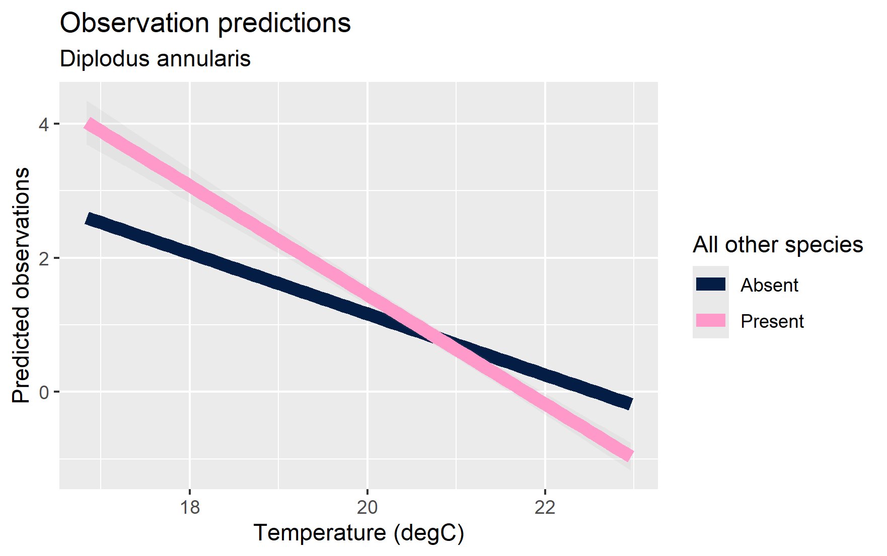
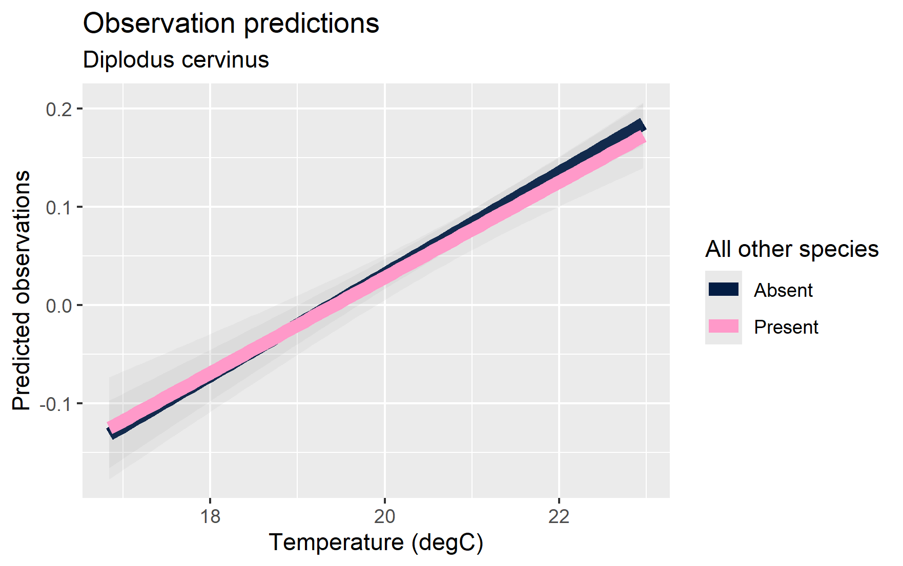
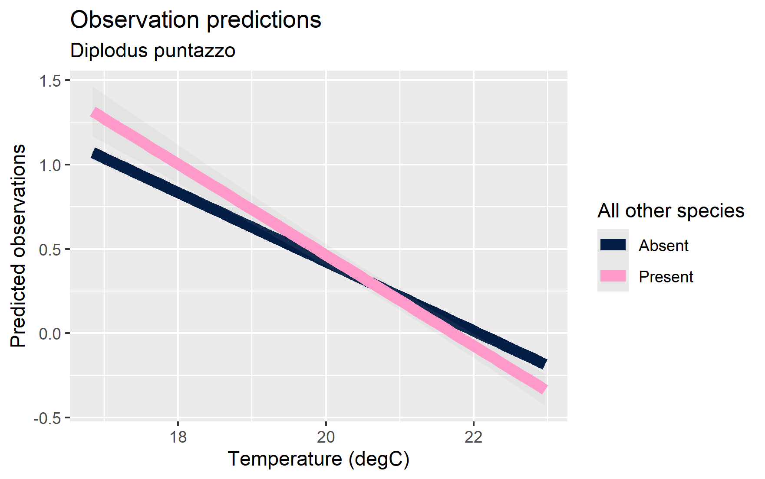
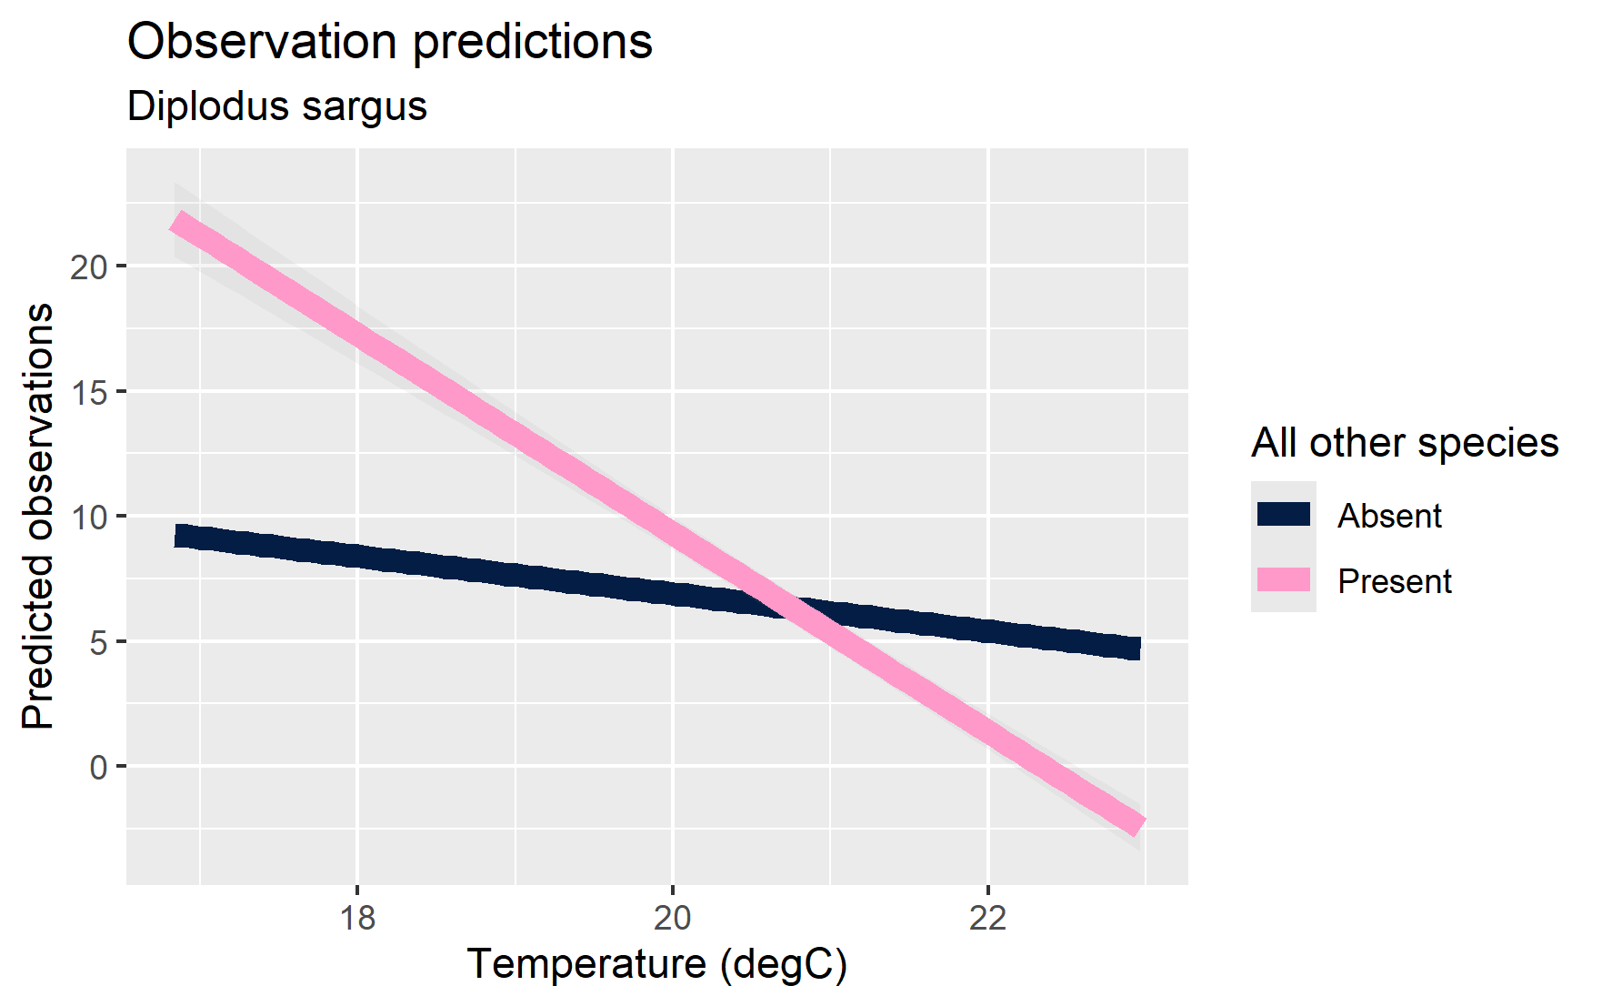

לא נראה שההשפעה של טמפרטורה מושפעת ממינים אחרים באופן משמעותי

Slide 6
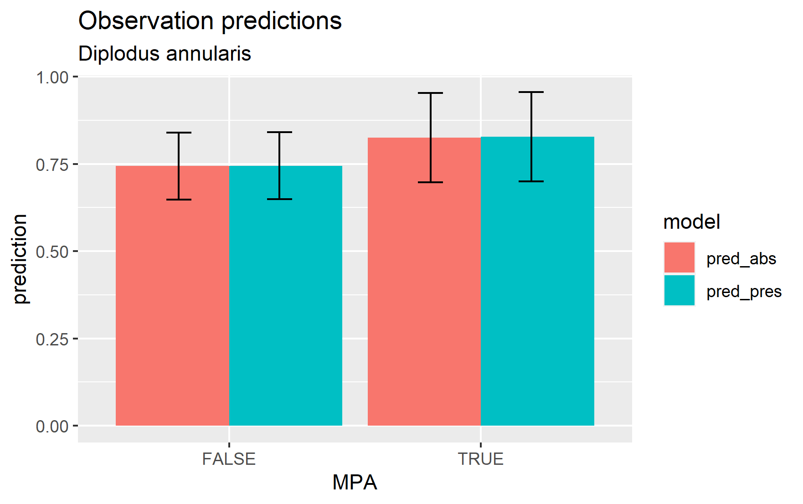
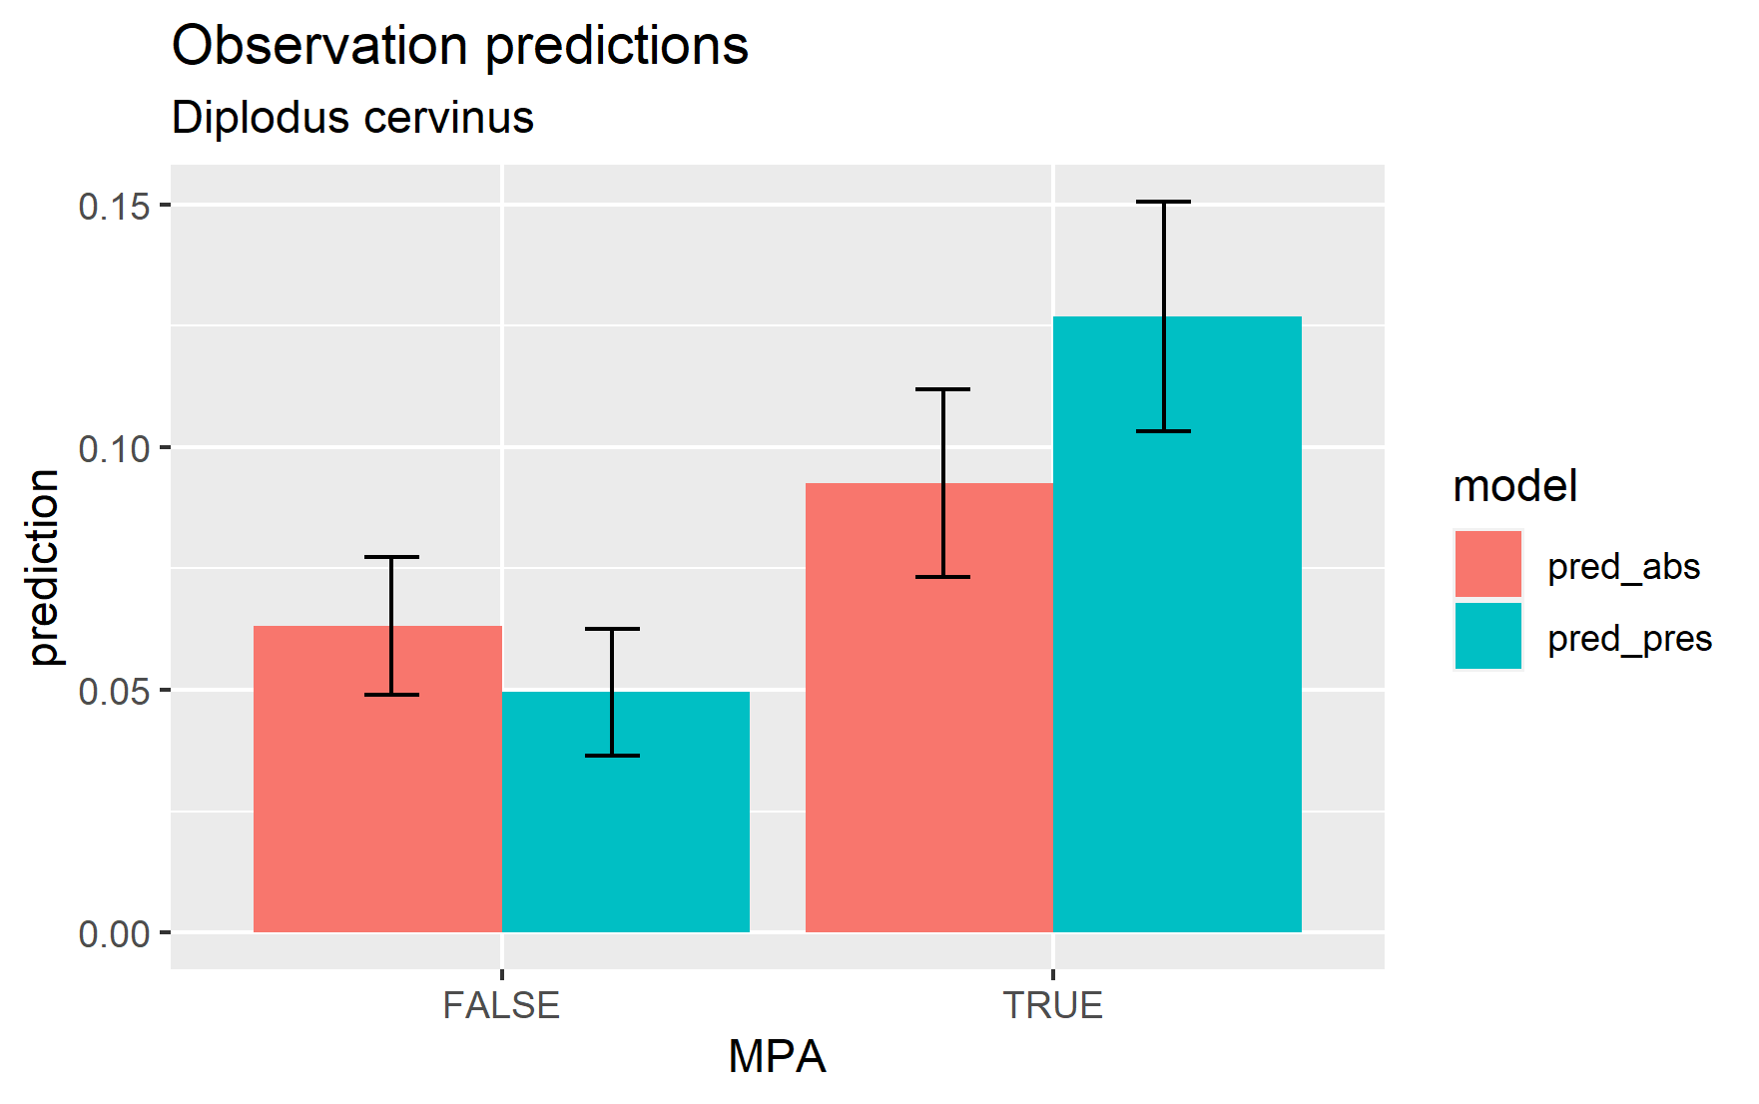
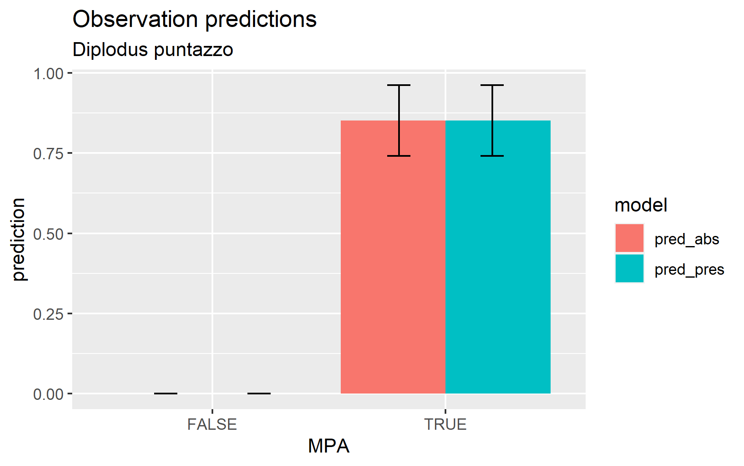
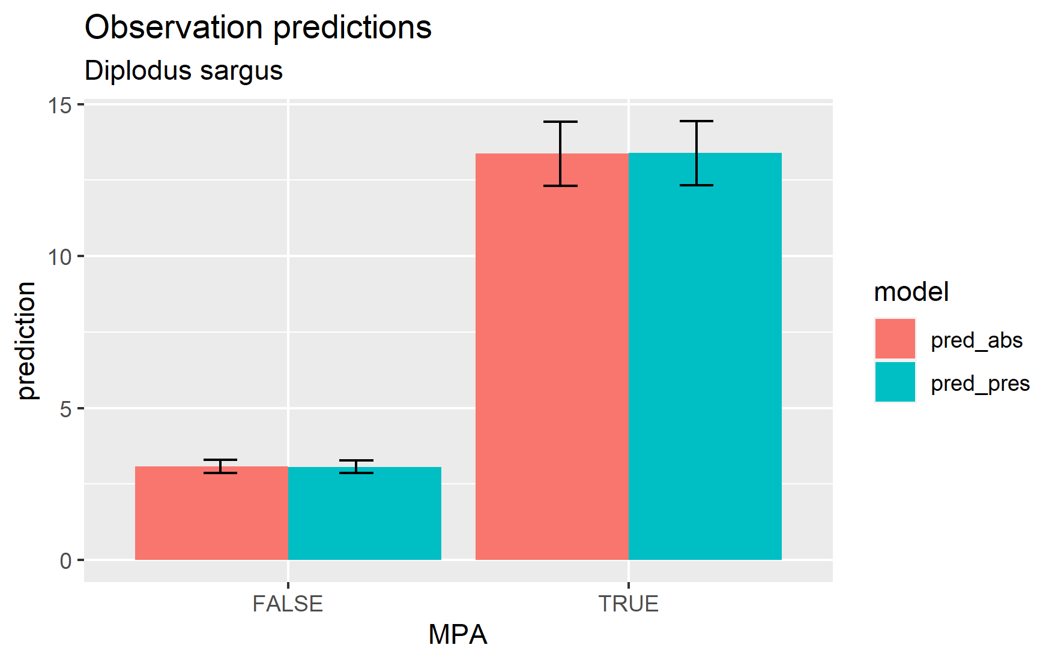
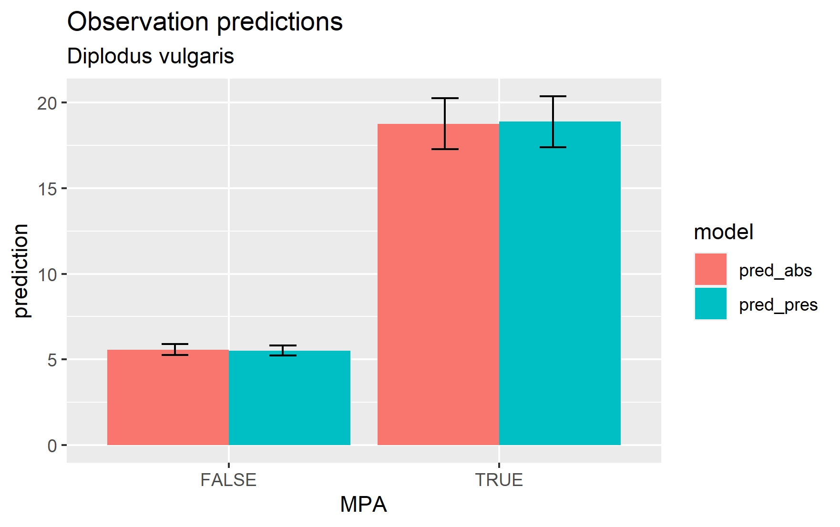
לא נראה שההשפעה של שמורה מושפעת ממינים אחרים בכלל
רק אצל ה cervinus יש השפעה אבל לא נראית משמעותית

Slide 7

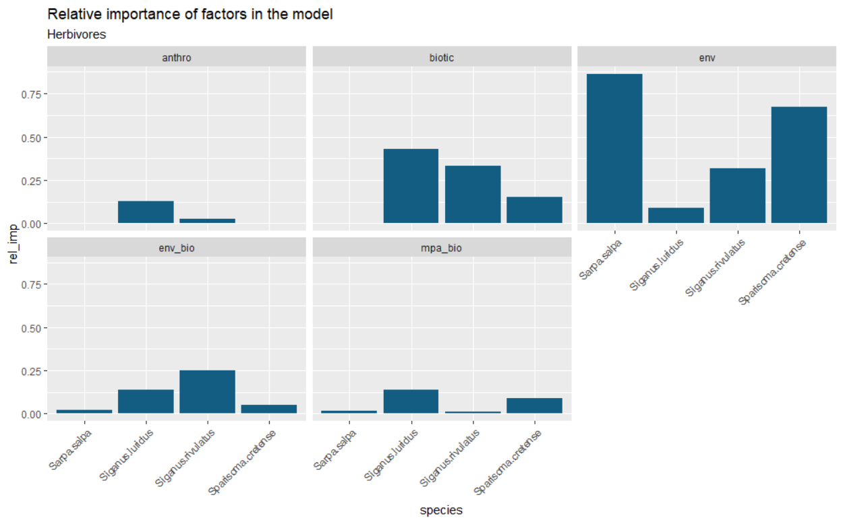







Herbivores
All species are interesting
Scarus ghobban was removed after running the model
הייתה בעיה במודל המרחבי עם התוכי ולכן הוצאתי אותו, אני חושבת שיש לו מעט מדי תצפיות (רק ב-8 טרנסקטים)
חוץ ממנו, כל המינים מראים איזושהי השפעה של משתנים ביוטיים

Slide 8

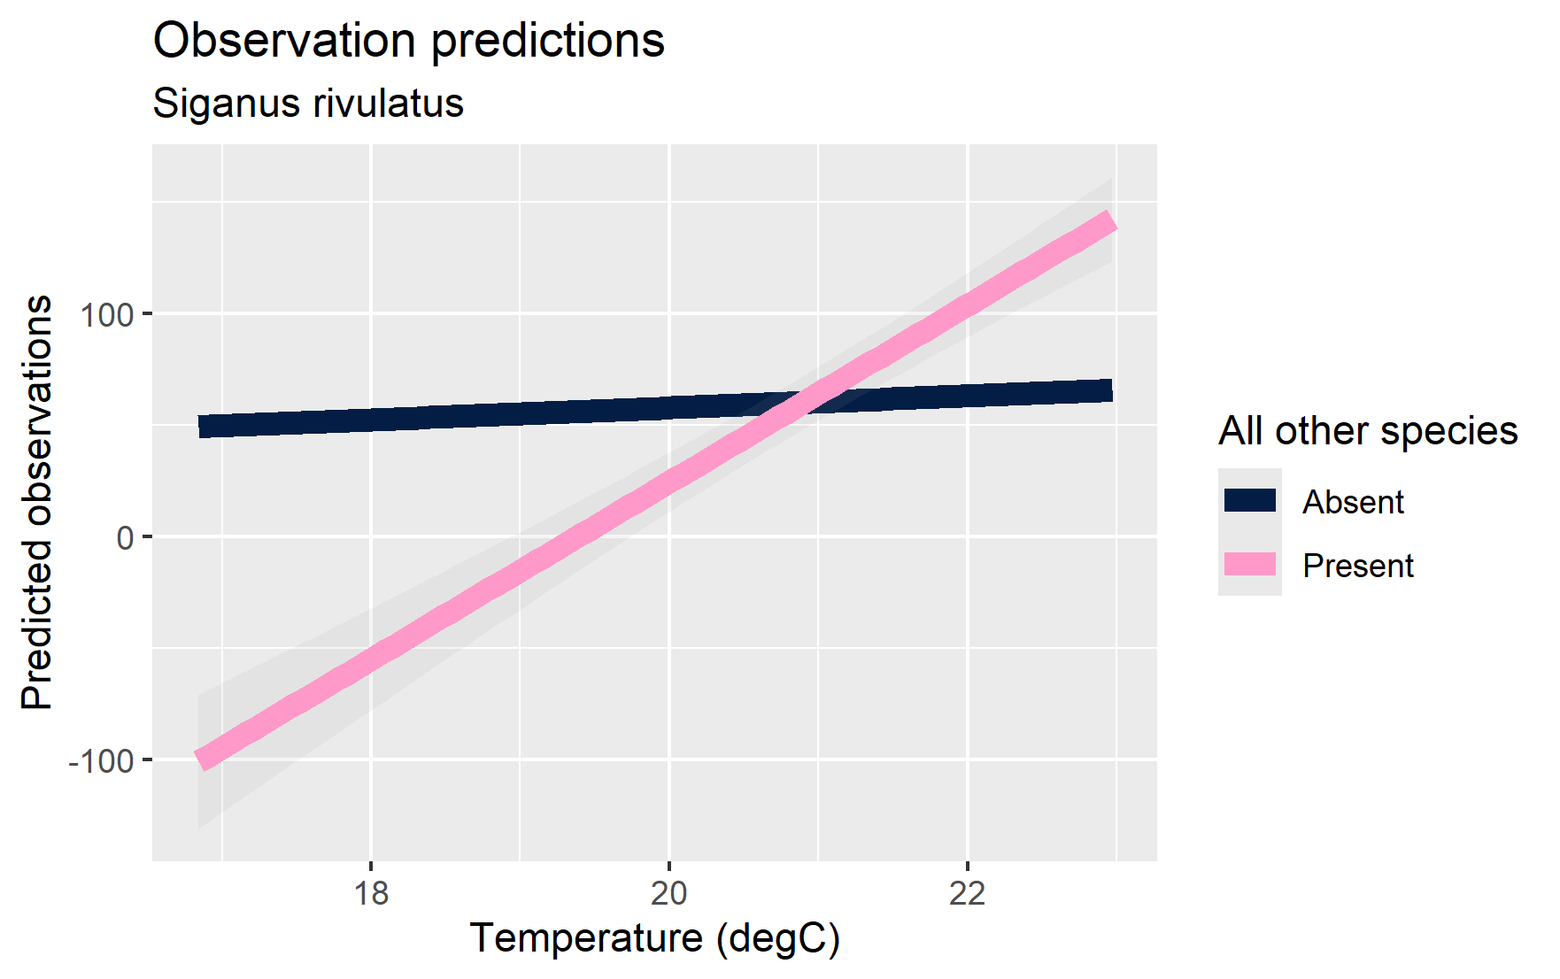
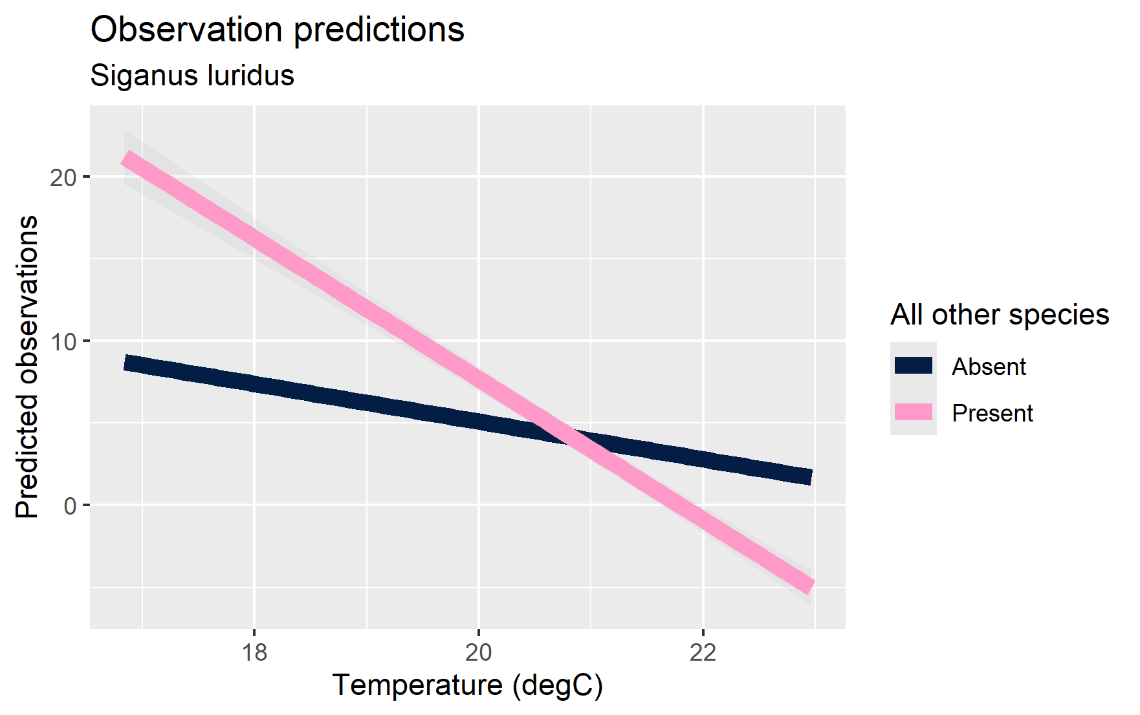
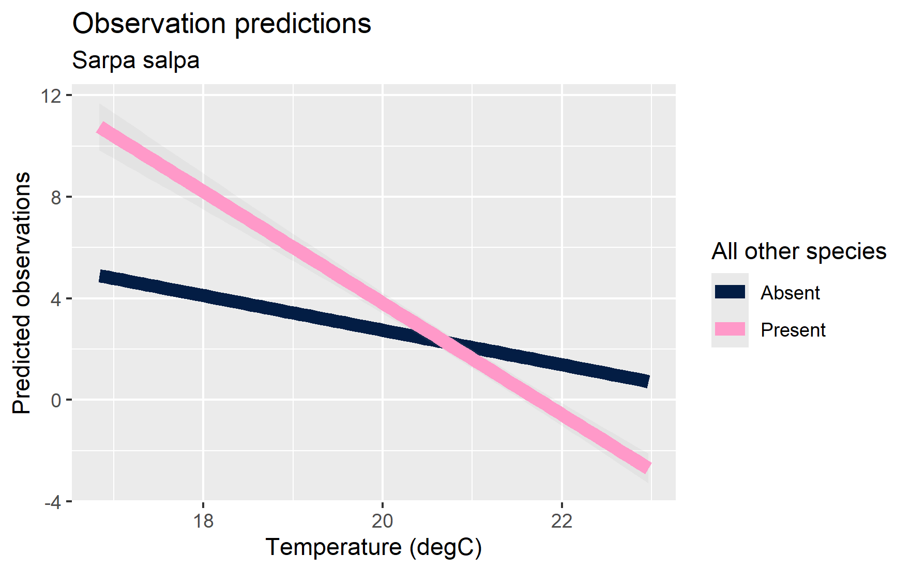
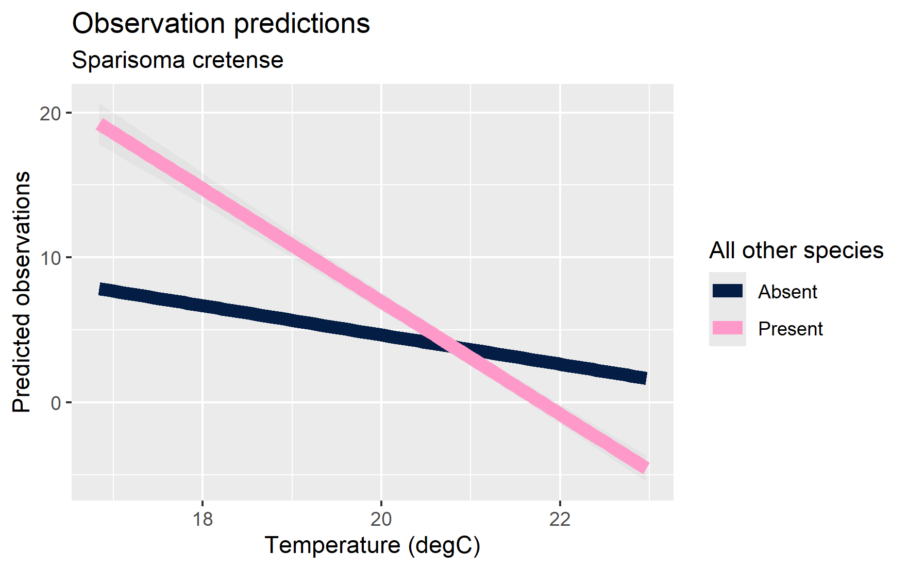


סיכן הודי מראה שינוי במגמה לאורך הגרדיאנט!
מעניין לציין שהסיכן המשויש והסלפית לא מראים הבדל בתגובה לטמפרטורה עם/בלי מינים אחרים, אבל יש להם העדפה לטמפרטורות שונות – האם ניתן לומר שהם לא מתחרים?

Slide 9
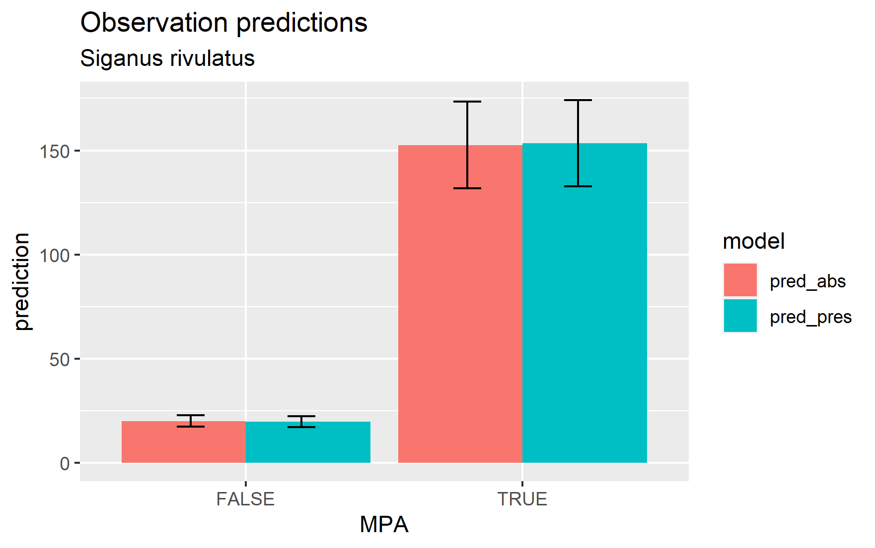
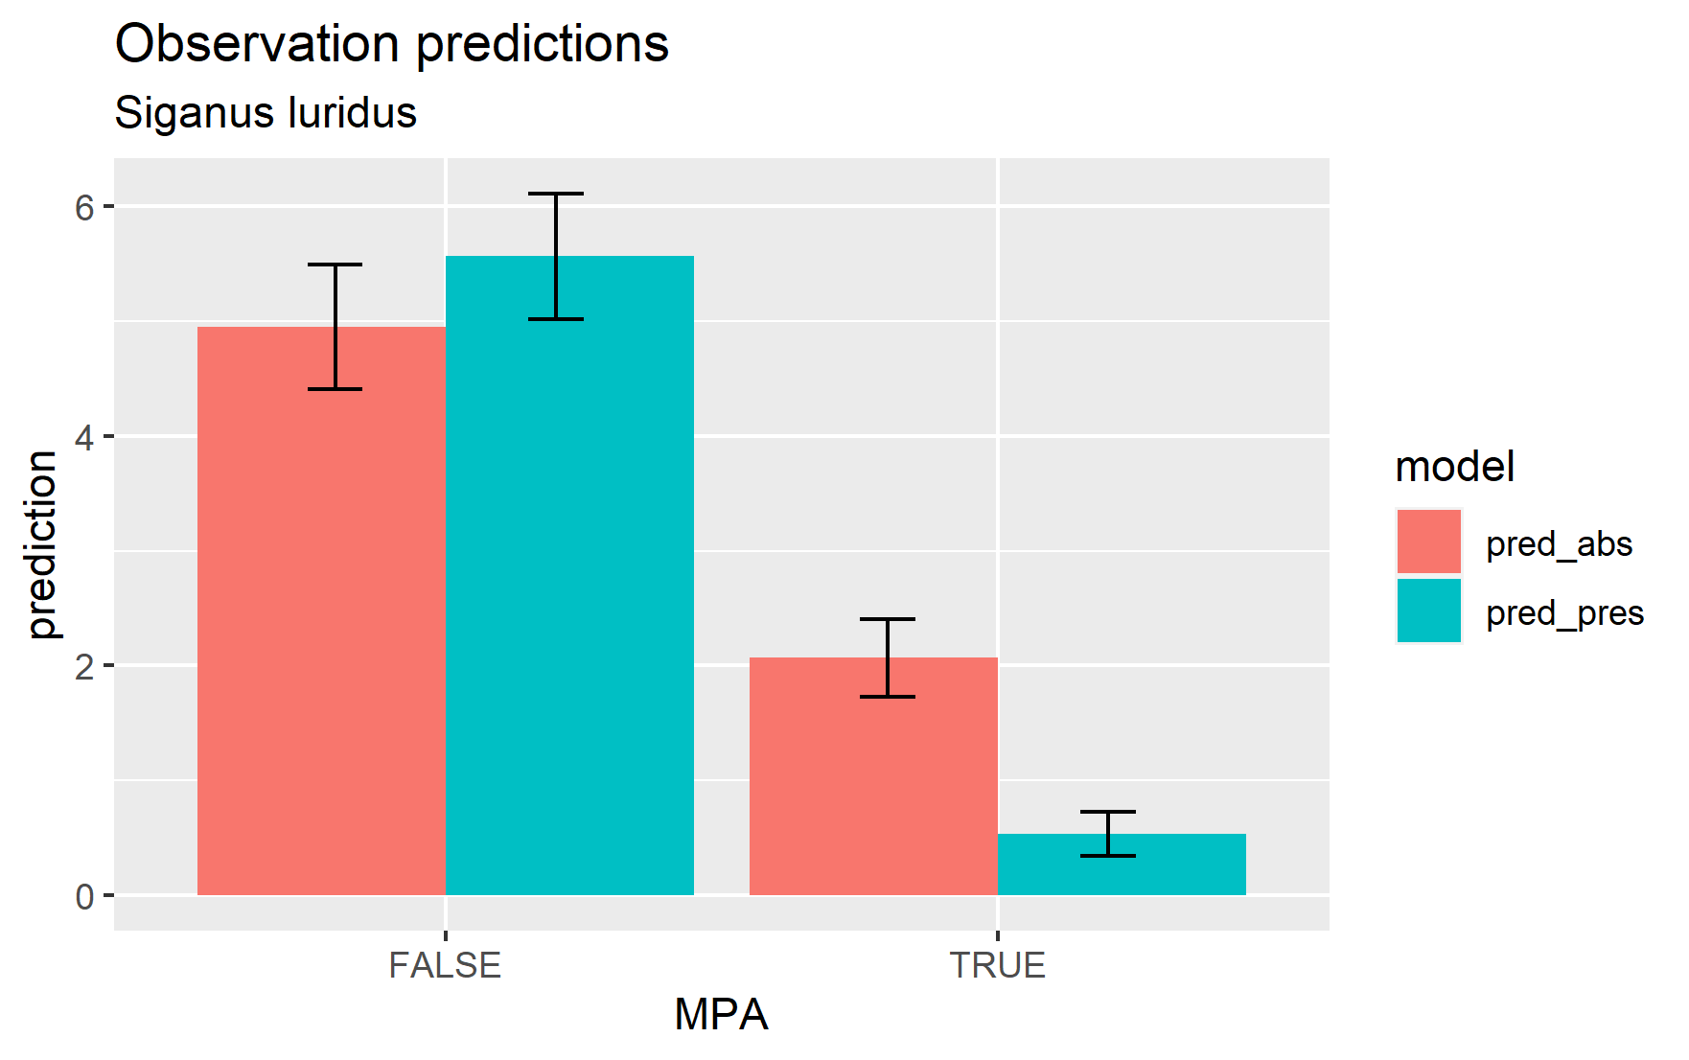
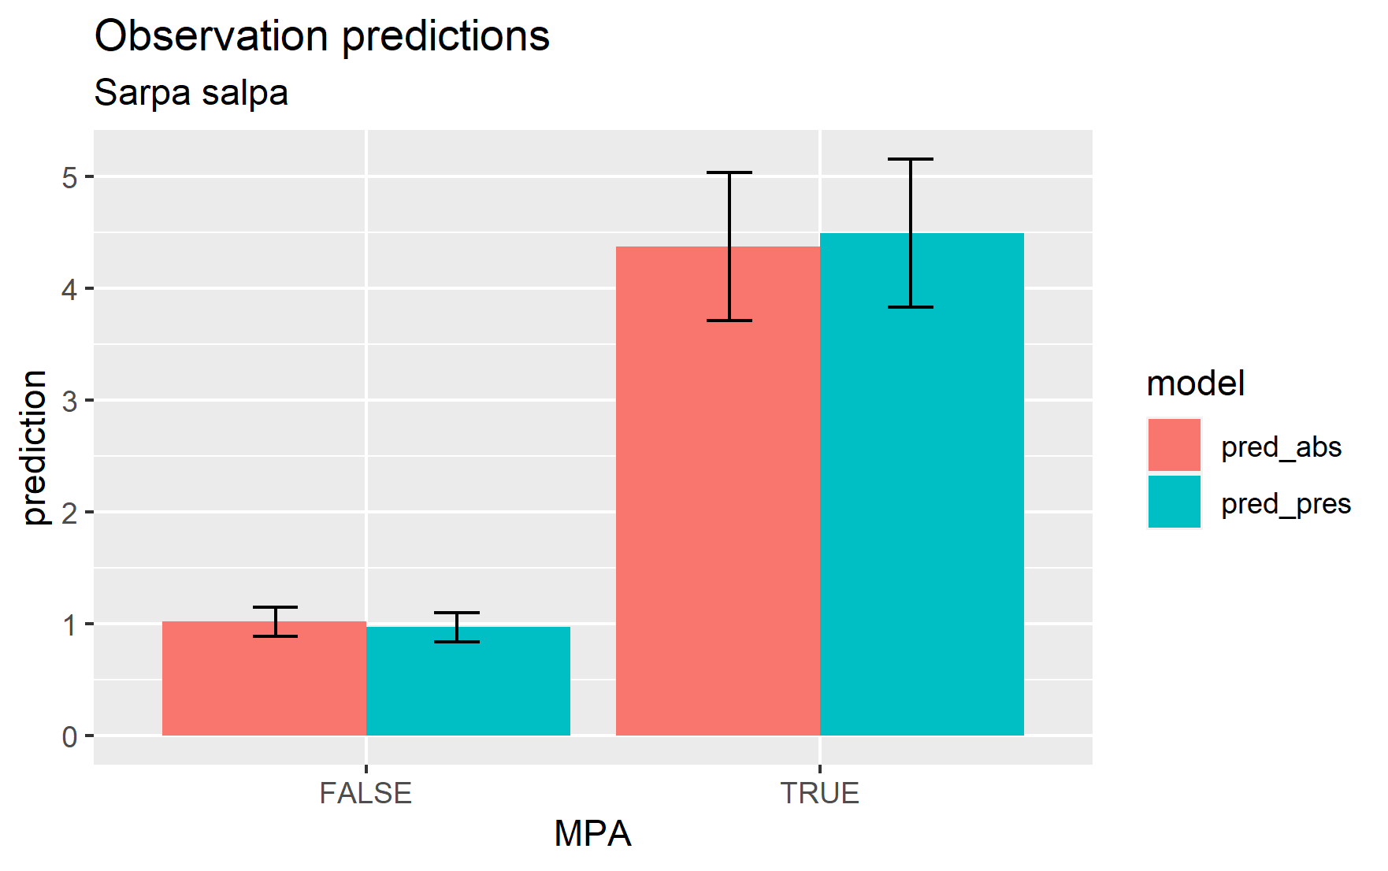
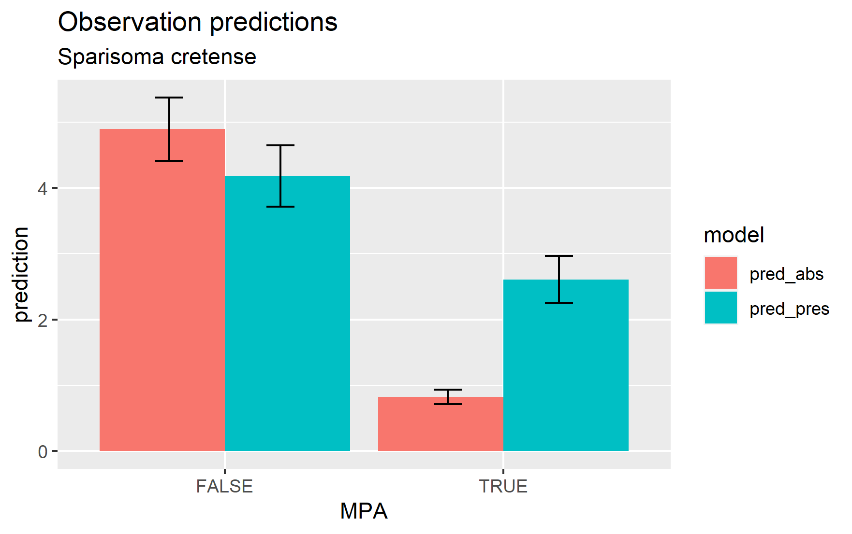
סיכן הודי וספריסומה מראים שינוי במגמה בתוך שמורה ומחוץ לשמורה

